Slide 1

Gêneros que circulam nas esferas empresarial e administrativa- características
Profa. Dra. Ana Paula Martins

Slide 2

Fluxos de comunicação nas organizações

Slide 3
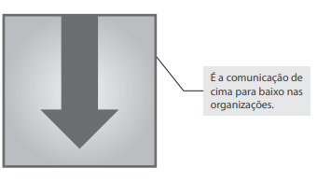
Fluxo descendente
Processo de informação da direção enviada aos seus subalternos - comunicação administrativa oficial; procedimentos, normas, filosofias que regem a empresa.

Slide 4
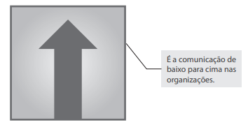
Fluxos ascendentes
É a comunicação que se inicia das posições inferiores da estrutura organizacional e, por meio de veículos de comunicação planejados, chegam à cúpula diretiva da empresa. O fluxo ascendente pode se dar por meio das pesquisas de clima organizacional, das caixas de sugestões e das reuniões com os empregados.

Slide 5
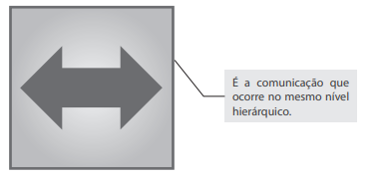
Fluxos horizontais
É a comunicação executada no mesmo nível hierárquico. A comunicação que ocorre entre os departamentos, entre as seções e as unidades de negócio. São as inter-relações que acontecem entre os trabalhadores da empresa

Slide 6
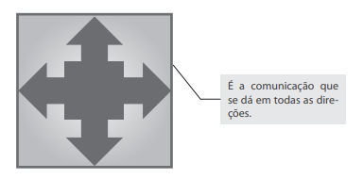
Fluxos transversais
Essa é uma tendência nos fluxos de comunicação, principalmente em empresas que buscam uma gestão moderna de informação e gerenciamento; uma administração mais participativa e integrada. O objetivo é que a comunicação esteja integrada em todos os setores e níveis hierárquicos em uma empresa. As informações são repassadas a todas as direções organizacionais.

Slide 7
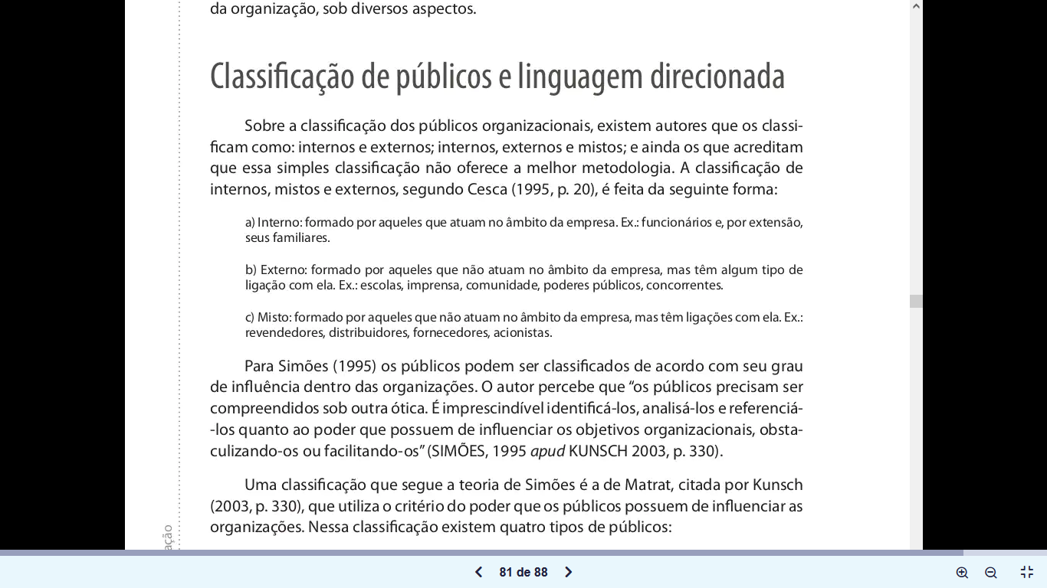
Classificação dos públicos organizacionais

Slide 8

A correspondência empresarial moderna

Slide 9
Mudanças na redação dos textos empresariais contemporâneos
Modernização do estilo e da linguagem do texto empresarial: final dos anos 1970 - resultado da luta por uma fatia do mercado mundial que se tornou mais competitiva.
No Brasil: influência do discurso político
Consequência: redação de informações de modo mais objetivo e claro.

Slide 10
Fatores de impacto sobre a linguagem corporativa
Gestão por qualidade;
Necessidade de estreitar o relacionamento com os clientes externos e de fidelizá-los.

Slide 11
Princípio fundamental da comunicação empresarial
Eficácia
Resposta objetiva àquilo que é transmitido
É medida por mecanismos de persuasão

Slide 12
Texto escrito como instrumento de função estratégica nas empresas
Três dimensões:
na cultura;
no aspecto motivacional;
No aspecto econômico da empresa.

Slide 13
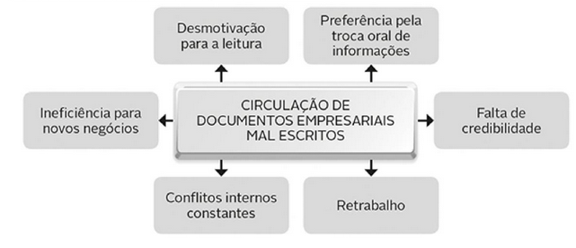
Problemas em documentos empresariais mal escritos

Slide 14
Principais qualidades do texto empresarial
Concisão;
Objetividade
Clareza;
Coerência;
Linguagem adequada;
Correção gramatical.

Slide 15
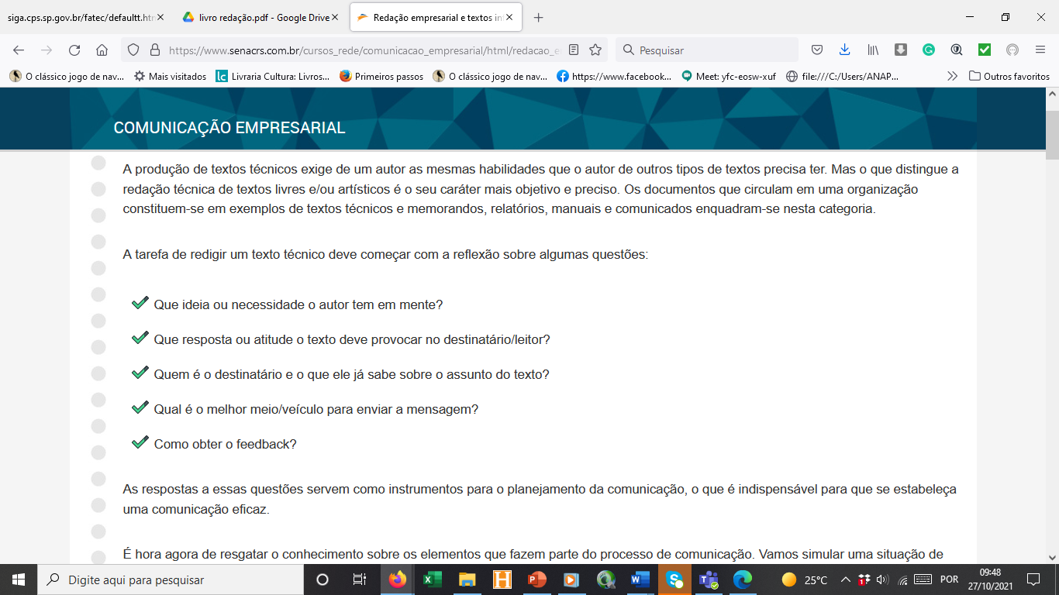

Slide 16
Concisão/ objetividade
Centralidade das informações realmente importantes, não se acrescentando detalhes ou palavras que distraiam o leitor;
Não apresentar excesso de palavras ou ideias;
Eliminação de redundâncias.
A fixação do objetivo para orientar a redação do texto.

Slide 17
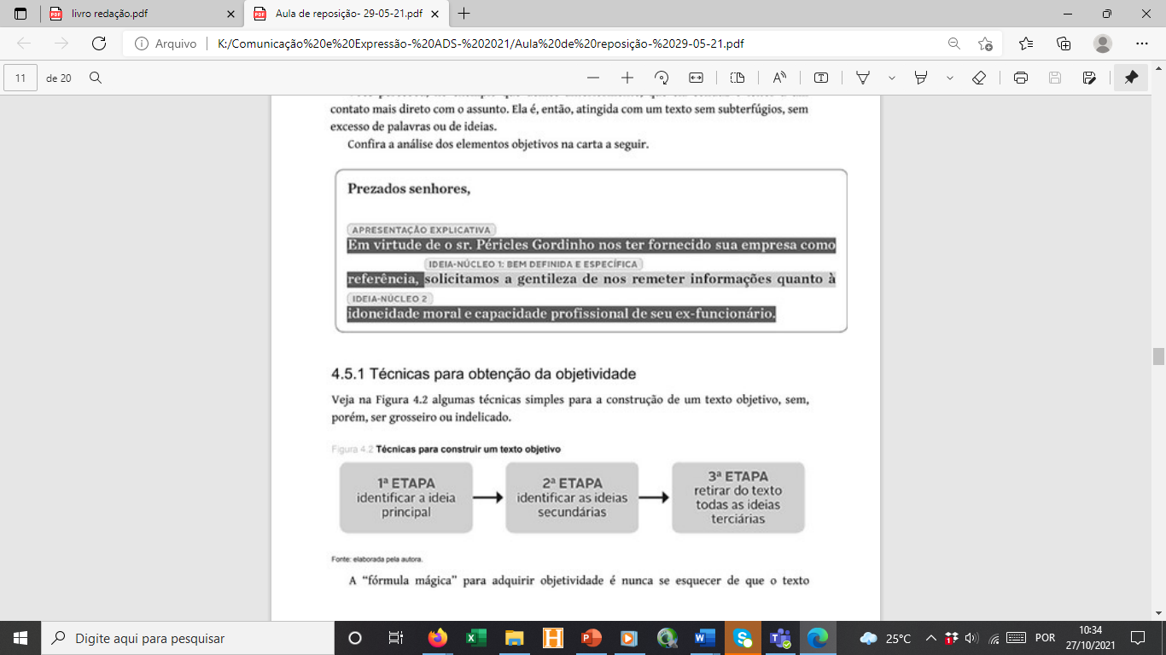
Elementos objetivos de uma carta
GOLD, 2017, p. 49

Slide 18
Técnicas para alcançar a objetividade
GOLD, 2017, p.50

Slide 19
Primeira etapa- identificar a(s) ideia(s) principal(is)
O que eu preciso dizer ao destinatário?
Foque na informação ou ideia central, mais importante.

Slide 20
Segunda etapa- identificar as ideias secundárias
Há outras informações que ajudam na assimilação de minha mensagem?
Levante as ideias ou informações que podem ser úteis, mas que se não forem usadas não comprometem o resultado esperado.

Slide 21
Terceira etapa- retirar do texto todas as ideias terciárias
O que atrapalha na assimilação da ideia principal?
As ideias e detalhes que não atendem ao propósito da mensagem. É necessário aproveitar informações que possam ser interessantes e agregam valor à mensagem.

Slide 22
Correção gramatical
Contexto organizacional: privilégio da linguagem formal em comunicações escritas;
A padronização da linguagem harmoniza-se com o caráter mais impessoal das relações profissionais, favorecendo a imparcialidade e evitando uma linguagem mais emotiva.

Slide 23
Pontos importantes que devem ser considerados no ato de escrever
Ter um objetivo em mente e informações suficientes sobre o fato;
Conhecer o significado de todas as palavras necessárias;
Planejar a estrutura da comunicação a ser feita;
Decidir o que escrever e a ordem em que se vai escrever algo;

Slide 24
Pontos importantes que devem ser considerados no ato de escrever
Ter em mente a quem se destina o texto;
Convencer o leitor do texto a concordar com a mensagem elaborada;
Analisar a quantidade e examinar a qualidade das informações;
Usar saudações inicial e final breves.

Slide 25
Referências
BELTRÃO, Odacir; BELTRÃO, Mariúsa. Correspondência: linguagem & comunicação. São Paulo: Atlas, 1998.
BRASIL. Tribunal de Contas do Distrito Federal. Manual de redação oficial. Brasília: DIPLAN, 2003.
BRASIL. Presidência da República. Manual de redação da Presidência da República. Gilmar Ferreira Mendes e Nestor José Forster Júnior. 2. ed. Brasília: 2002.
GOLD, Miriam. Redação empresarial: escrevendo com sucesso na era da globalização. 2. ed. São Paulo: Pearson Education do Brasil, 2002.
MEDEIROS, João Bosco. Correspondência: técnicas de comunicação criativa. 19. ed. São Paulo: Atlas, 2008
MEDEIROS, João Bosco. Português instrumental. São Paulo: Atlas, 2000.
MEDEIROS, João Bosco. Redação empresarial. São Paulo: Atlas, 1989.
PRETI, D. (Org.). Análise de textos orais. São Paulo, Humanitas, 1997.
QUEIROZ, Maria Inez Silva. Formas de tratamento e outros aspectos da redação oficial. São Luís: Lithograf, 2000.
.______. Português instrumental: para cursos de contabilidade e administração. São Paulo: Atlas, 1994.
______. Redação empresarial. 6. ed. São Paulo: Atlas, 2009.
MOYSÉS, Carlos Alberto. Língua portuguesa, atividades de leitura e produção de textos. São Paulo: Saraiva, 2005.
PIMENTEL, C. A redação nos negócios. Rio de Janeiro: Elsevier, 2005.
TEIXEIRA, Leonardo. Comunicação na empresa. Rio de Janeiro: FGV, 2007.
https://www.senacrs.com.br/cursos_rede/comunicacao_empresarial/html/redacao_empresarial/textos_tecnicos/index.html

Slide 26
Empecilhos à boa comunicação
empresarial:
os vícios

Slide 27
VERBOSIDADES
CHAVÕES
TAUTOLOGIAS
COLOQUIALISMO EXCESSIVO
JARGÃO TÉCNICO FORA DE CONTEXTO
AMBIGUIDADES

Slide 28
VERBOSIDADES
É a característica de dizer, de forma complexa, o que pode ser dito de maneira mais simples.

Slide 29
Expressões evitáveis | Substituir por
Supracitado / acima citado | Citado
encarecemos a V. Sa... | solicitamos...
somos de opinião que... | acreditamos, consideramos...
temos em nosso poder... | recebemos...
temos a informar que... | informamos...
vimos por meio desta informar... | informamos...
venho através desta solicitar | solicito...
levamos a seu conhecimento | informamos...
causou-nos espécie a decisão... | causou-nos estranheza, estranhamos, fomos surpreendidos...
consternou-nos profundamente... | lamentamos profundamente...
devido ao fato de que... | devido a, por causa de...
precípua | Principal
destarte | dessa forma, dessa maneira
referenciado | Referido
aprazada | dentro do prazo
aproveitando o ensejo, anexamos... | anexamos...
as palestras já estão inseridas no contexto da programação | as palestras já estão na programação
via de regra, os procedimentos... | geralmente, os procedimentos...
sem mais para o momento... | Atenciosamente
devemos concluir, de acordo com o que dissemos acima... | concluímos que...

Slide 30
Verbosidade: como evitá-la?
Substitua um vocabulário rebuscado por um vocabulário mais simples.
Prefira sempre frases e parágrafos curtos a longos.
Escreva uma ideia em cada parágrafo.

Slide 31
CHAVÕES
São expressões antiquadas incorporadas como linguagem do texto empresarial.
Normalmente são expressões usadas antes da modernização do texto empresarial.
Papel negativo: falha no poder de mobilização do leitor.

Slide 32
CHAVÕES
Outrossim, debalde, destarte...
Vimos, através desta/ pela presente solicitar...
Solicitamos a V. Sa. a inclusão de Maria de Fátima Melo no curso de Administração...
Acusamos o recebimento de seu ofício
Em resposta ao contrato referenciado
Reiteramos protestos de elevada estima e consideração
Sem mais para o momento...

Slide 33
Tautologias
Consiste em repetir uma ideia, de forma viciada, com palavras diferentes, mas com o mesmo sentido.

Slide 34
Exemplos de tautologias
Elo de ligação
Subir para cima, descer para baixo
Acabamento final
Certeza absoluta
Quantia exata
Nos dias 03, 04 e 05 inclusive
Última versão definitiva
A seu critério pessoal
Exceder m muito
Conviver junto
Anexo junto à carta
Encarar de frente
Multidão de pessoas
Escolha opcional
Surpresa inesperada
Planejar antecipadamente
Gritar bem alto
Vereador da cidade
Detalhes minuciosos
Todos foram unânimes
Há anos atrás
Juntamente com

Slide 35
Coloquialismo excessivo
Maneira informal de comunicação com registro de linguagem familiar.
Não adequado à comunicação empresarial escrita.
Na comunicação eletrônica empresarial: uso do padrão formal.
Simplicidade sim, coloquialismo não.
Coloquialismo excessivo = falta de credibilidade

Slide 36
Jargão técnico fora de contexto
Maneira característica e específica de um determinado grupo se comunicar.
Apropriado se os leitores dominam a linguagem.
Inapropriado quando há leitores de variadas profissões.
A linguagem técnica e os jargões devem ser usados apenas em situações que os exijam.

